Slide 1
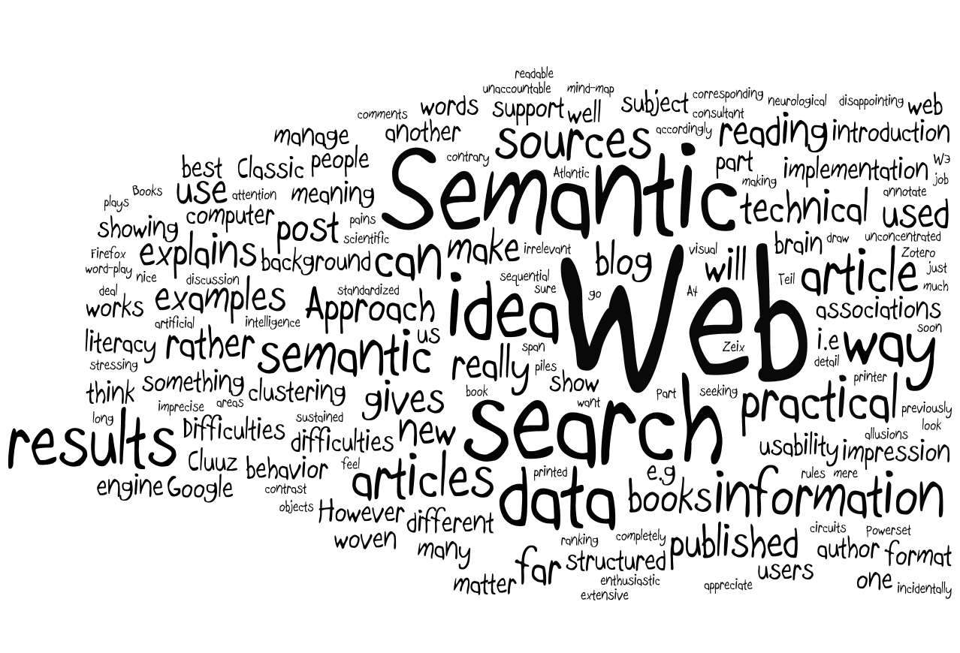
Текст як модель комунікативного акту
Виконала
учениця 11-А класу
ХСШ №93

Slide 2
"Треба знати, як увійти і як вийти, тобто з чого почати і чим закінчити розмову”, - так повчав внука єврейської мудрості дід автора цього нарису.
М.Д.Феллер

Slide 3
Поміж популярним і теоретичними стилями, що обслуговують різні види абстрактного мислення, чимало як подібності, так і відмінностей. Так в популярному стилі його адресування неспеціалісту на перший план виходить комунікативна підструктура, в теоретичному – пізнавальна. Відповідно, в першому домінує психологічна, а в другому - логічна складова структури.

Slide 4
Активне мислення читача передбачає наявність шпарин в тексті, більше в теоретичному. Для популярного стилю характерно виражене членування, тоді як в теоретичному авторське мислення прагне до максимальної цілісності, хоча орієнтація на читача примушує членувати твір та його елементи, надаючи їм більш популярного характеру.

Slide 5
Прикладний стиль обслуговує твори, розраховані на момент практики, коли отримані знання використовують для прийняття рішень. Цей стиль передає готове знання, котре потрібно і можна "взяти і діяти".

Slide 6
Прагнення висловитися складно, прагнення надати знання, що формується, суперечить вимогам читача до тих творів, для котрих функціональним є прикладний стиль.

Slide 7
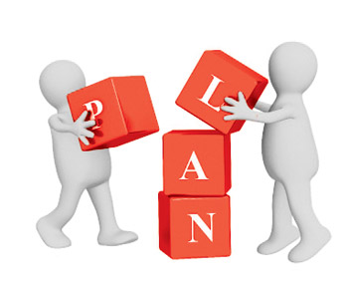

Slide 8
Прикладний стиль безособовий. Навіть у тих випадках, коли в діловому листуванні йдеться про конкретних людей, вони виступають лише як юридичні особи – скаржники, хворі, роботодавці і т.п.

Slide 9
Безособовості стилю сприяє надмір пасивних конструкцій. Пасивні конструкції доречні тоді, коли фактичний творець-автор дії очевидний і немає необхідності його називати; коли потрібно спрямувати увагу читача на саму дію, а не на її автора.

Slide 11
Посилення членованості і зняття складності викладу досягається шляхом організації в тексті протиставлень, паралелізмів і пов’язаного з ними упорядкування матеріалу.

Slide 12
У фразі в прикладних текстах особливо часті порушення порядку слів, що відображають неправильний поділ, який Викликається зосередженістю авторської думки не на тому предметі, котрий важливий для читача.

Slide 13
Уявлення про комунікативний акт та його ефективність, звичайно, не можуть обмежуватися самим текстом, хай навіть розглядуваним як модель комунікативного акту. Вони з часом набирають більш широкого характеру в різних напрямах.
Так, у дослідженнях В. Різуна термін «літературне редагування» використовується по суті не лише на позначення удосконалення тексту, а швидше на позначення цілісного процесу перетворення текстового повідомлення у виданнях.

Slide 14
Інший напрям чітко виражений в назві книги О. Зарецької, що вийшла у Москві 1997 р. - "Логика речи для менеджера: Как строить доказательства, подготовить выступление, убедить оппонента, найти аргументи, вести диалог".

Slide 15
Важливою передумовою успішності
комунікативного акту є дотримання прийнятого
в даному соціальному чи національному, чи більш
вузькому середовищі етикету. Особливо цікаві
міркування з цього приводу я мав приємність
побачити у рукописі нової книжки дрогобичанина Я.
Радевича-Винницького, яка незабаром, сподіваюсь,
вийде друком у видавничій фірмі "Відродження".

Slide 16
Як бачимо твердження про те, що треба знати,
як "увійти" і як "вийти", знайшло в нашому
викладі тези про текст як модель
комунікативного акту повне підтвердження.

